Slide 1


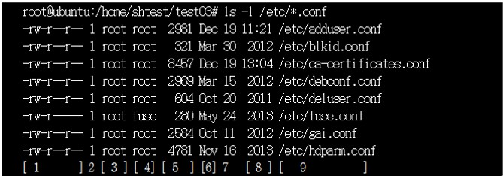
③ awk 명령어 이용
사실 cut 명령어는 필요한 부분을 한번밖에 추출할 수 없기 때문에 구현이 복잡
실제 앞에 예제는 프로그램 로직을 이해하기 위한 실습임
추출 필드를 지정하고 형식을 주어서 출력할 수 있는 awk명령어를 사용하면 해당 내용이 간단해 짐
ls -l /etc/*.conf | awk ‘{ print “size : “ $5 “, name : “ $9}’
ls -l /etc/*.conf 결과를 awk 명령으로 다시 처리
awk ‘{ print ~~ }’ 명령은 형식을 지정하여 출력함
size : 이라고 먼저 출력하고 $5 출력
$5는 ls -l /etc/*.conf에서 얻어진 출력에 대하여 띄어쓰기 (blank)를 기준으로 5번째 항목을 출력
ls -l /etc/*.conf 실행결과 및 awk의 인식 필드

Slide 3
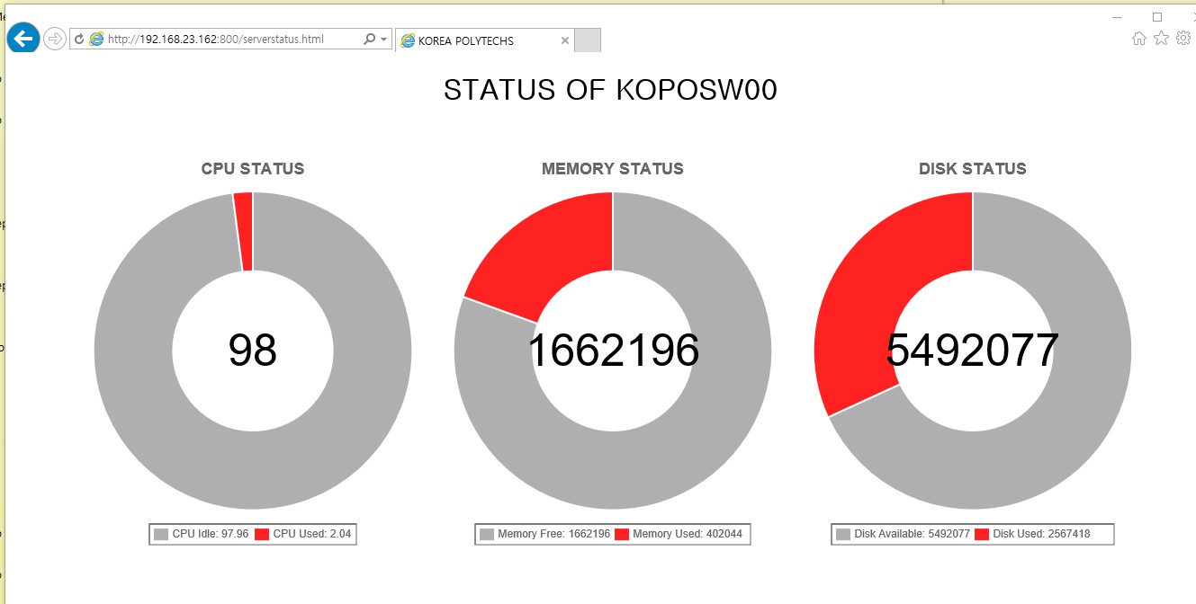
리눅스 서버의 CPU, 메모리, 디스크 상태를 시각적으로 볼 수 있는 웹페이지를 작성
프로그래머가 이미 웹페이지를 작성하였음
당신은 이 페이지를 웹 서버에 게시하고 리눅스 쉘 프로그램으로 실시간으로 데이터가 연결되도록 작성 운영할 것
완성 화면

Slide 4
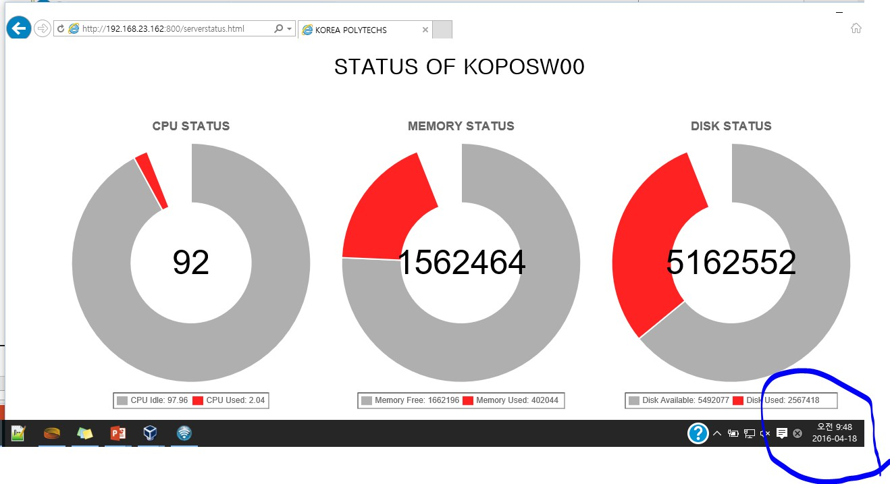
① Task 1
파일서버에 교안 디렉토리에 있는 serverstatus.html과 ChartNew 디렉토리를 서버의 웹 서버 기본
디렉토리로 옮김
http://192.168.23.2xx:800/serverstatus.html 을 실행시켜서 화면을 캡쳐 (단 PC하단 시간이 같이 보이도록 할 것)

Slide 5
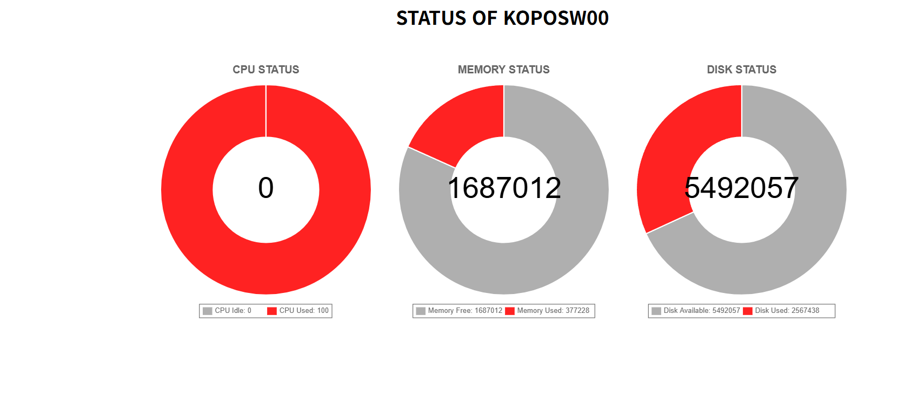
② Task 2
CPU 사용 55.5 ,CPU프리 44.5 메모리사용 1562464, 메모리 프리 1123212, 디스크사용123232, 디스크프리 1231244
위 수치로 표시될 수 있도록 html파일을 분석하여 고칠것
고친 화면을 시간과 함께 캡쳐

Slide 6
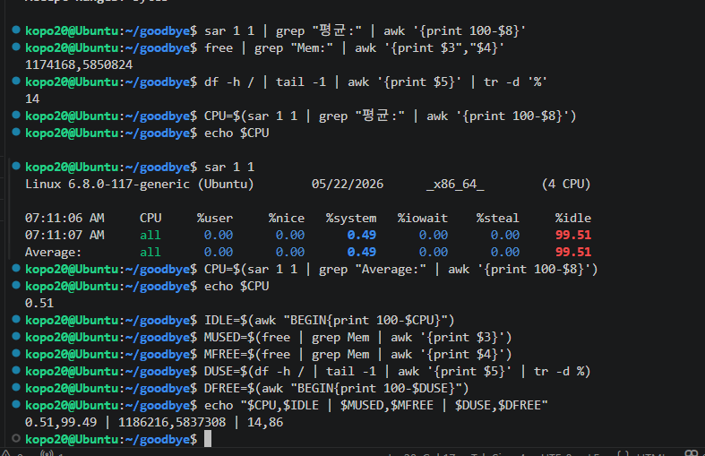
③ Task 3
당신의 서버의 CPU상황을 리눅스 명령어로 실행하여 캡쳐
당신의 서버의 메모리상황을 리눅스 명령어로 실행하여 캡쳐
당신의 서버의 디스크상황을 리눅스 명령어로 실행하여 캡쳐
위의 해당 값으로 표시될 수 있도록 html파일을 분석하여 고칠 것
고친 화면을 시간과 함께 캡쳐

Slide 7
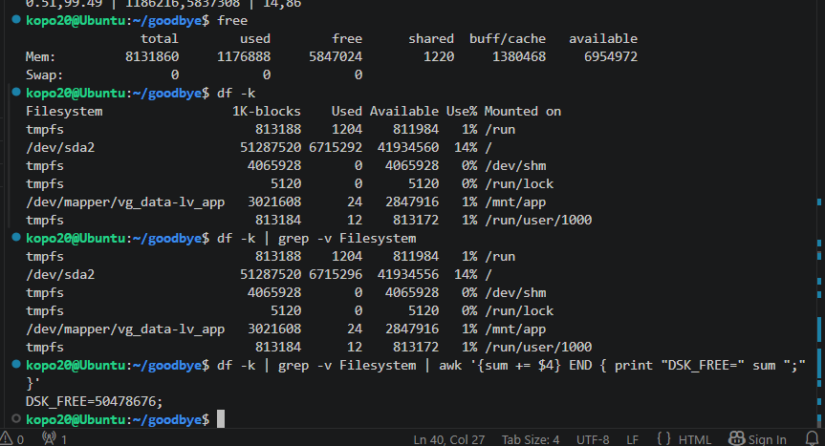
④ Task 4
다음 쉘 명령어를 하나씩 실행해보고 결과화면과 간단한 설명을 덧붙여서 캡쳐하시오(시간표시)

Slide 8
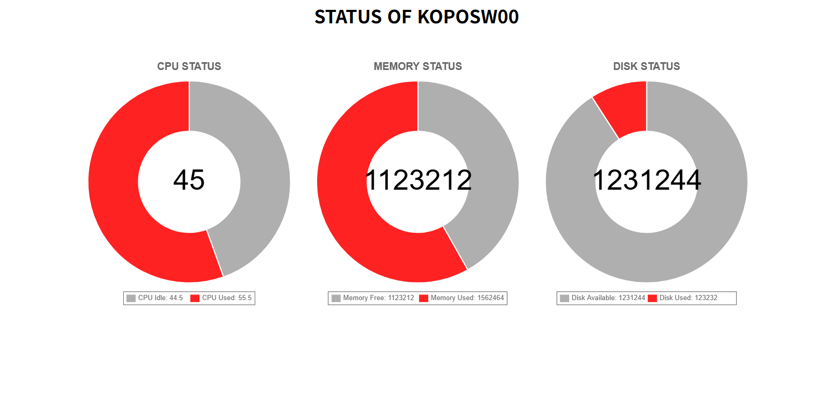
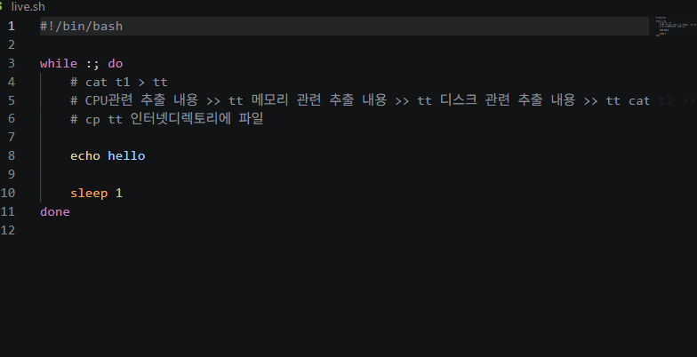
⑤ Task 5
처음 지시한 최종 쉘 프로그램을 작성한후 쉘 내용과 실행파일을 캡쳐하시오(시간표시)
쉘 프로그램 힌트
serverstatus.html 파일을 해당 고칠 부분 위와 아래의 파일로 분리 (t1, t2파일)
작업 임시파일 tt

